Slide 1
python 8강
데이터융합SW과
KOPO11 노을

Slide 2
< 학습 내용 >
리스트
리스트 관리
튜플

Slide 3
< 리스트 >

Slide 4
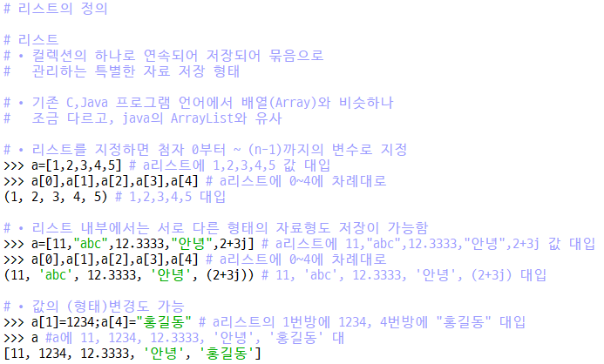











Slide 5
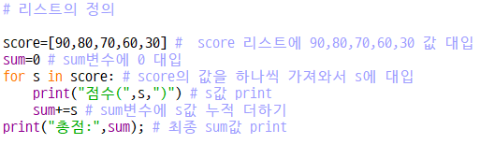

< print 결과 확인 >

Slide 6
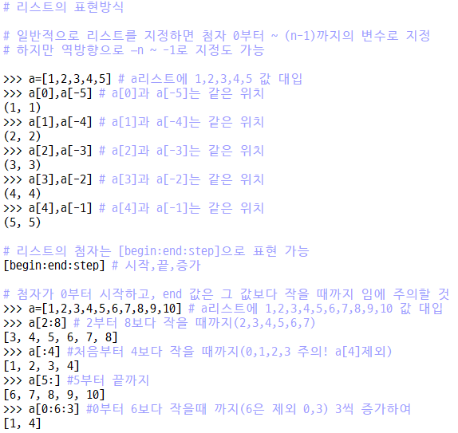


< print 결과 확인 >
< print 결과 확인 >

Slide 7
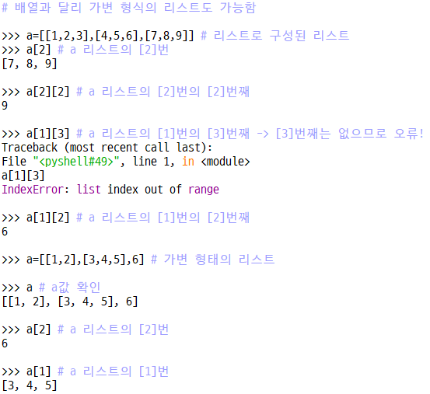
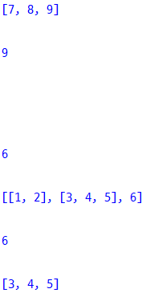
< print 결과 확인 >

Slide 8
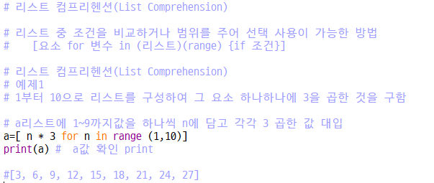
< print 결과 확인 >

Slide 9
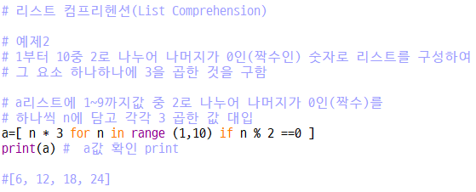
< print 결과 확인 >

Slide 10
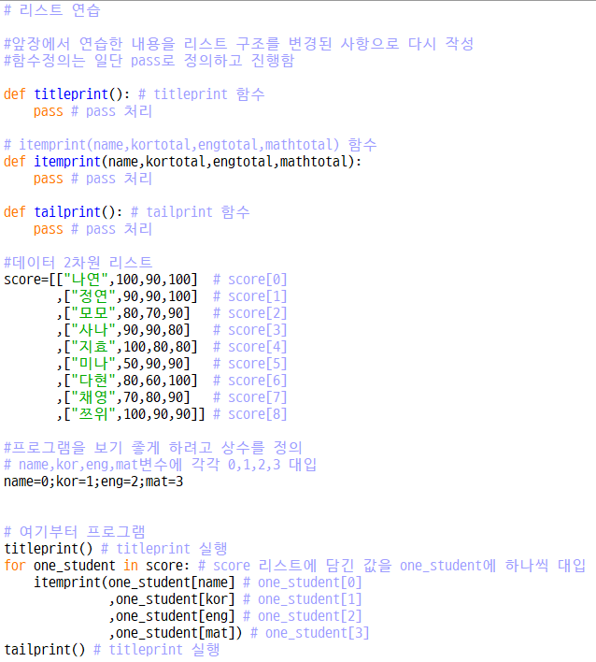
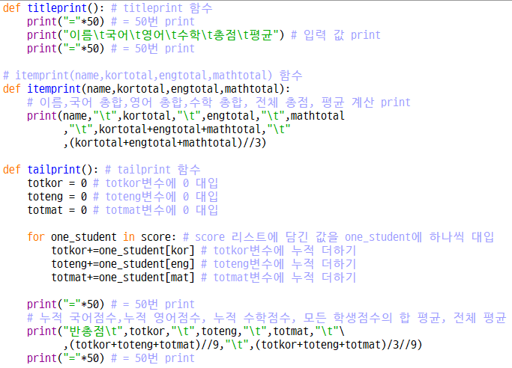
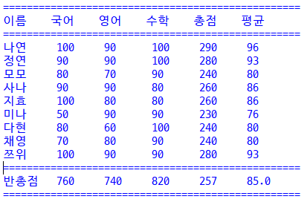
< print 결과 확인 >

Slide 11
< 리스트 관리 >

Slide 12
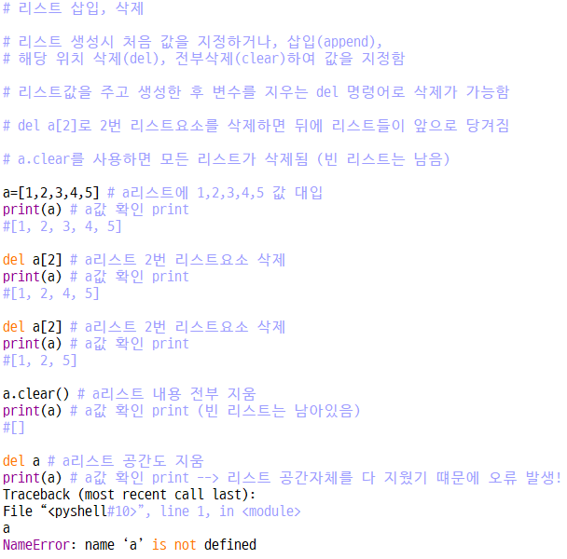





< print 결과 확인 >

Slide 13
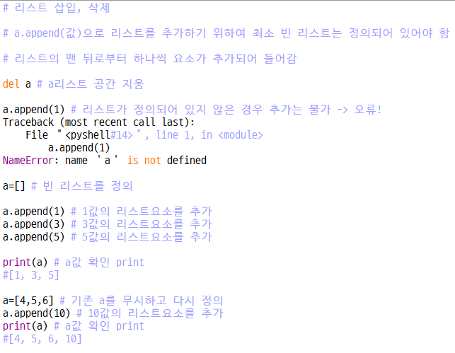

< print 결과 확인 >

Slide 14
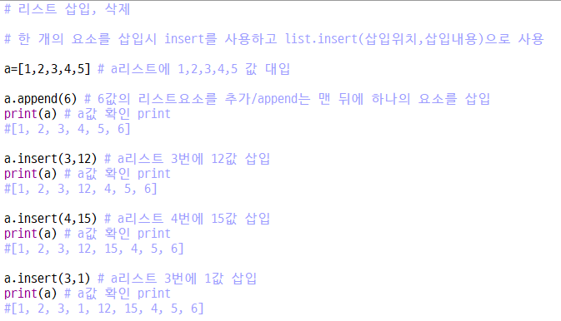

< print 결과 확인 >

Slide 15
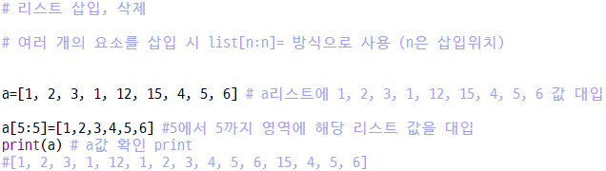

< print 결과 확인 >

Slide 16
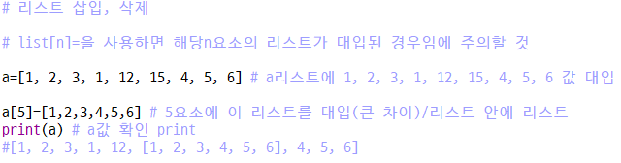
< print 결과 확인 >

Slide 17
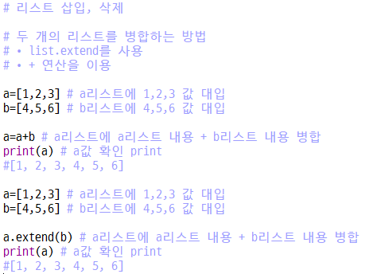




< print 결과 확인 >

Slide 18
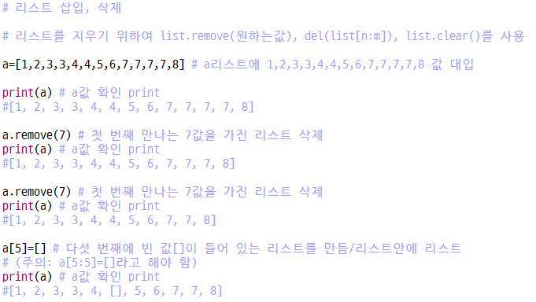




< print 결과 확인 >

Slide 19
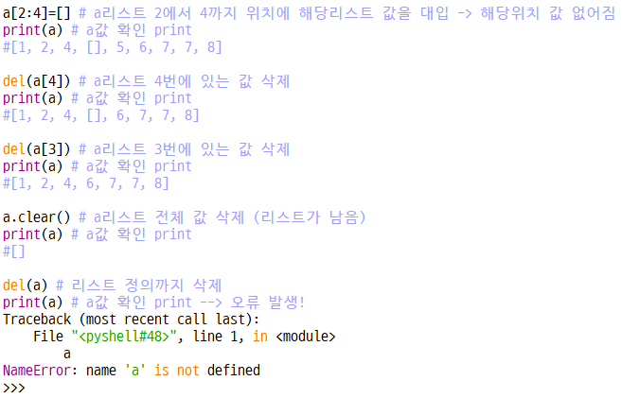

< print 결과 확인 >

Slide 20
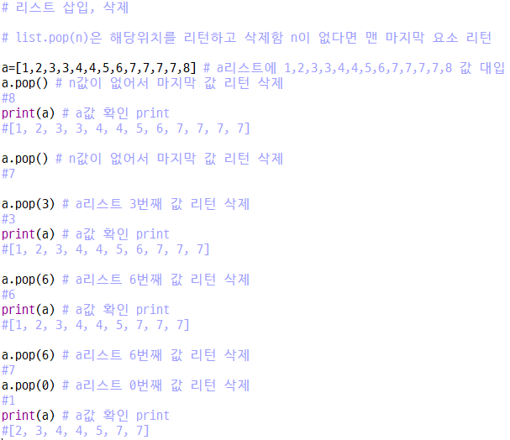


< print 결과 확인 >

Slide 21
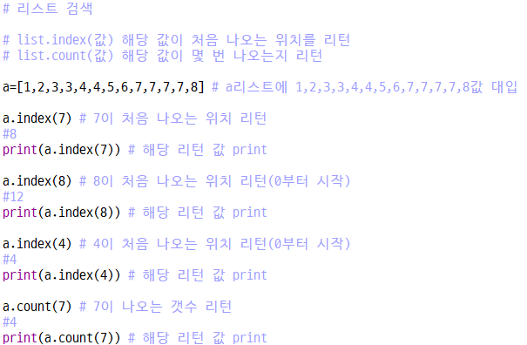



< print 결과 확인 >

Slide 22
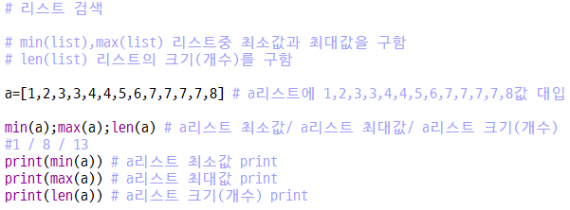



< print 결과 확인 >

Slide 23
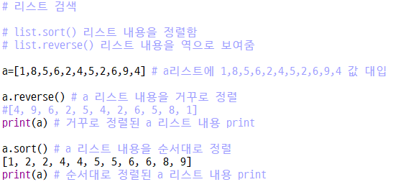



< print 결과 확인 >

Slide 24
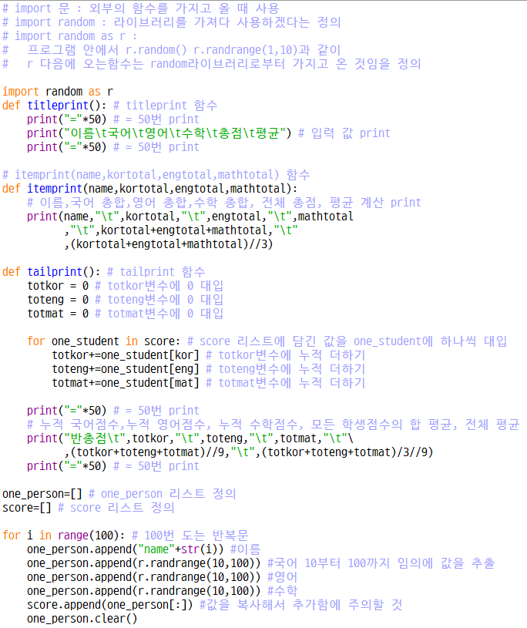
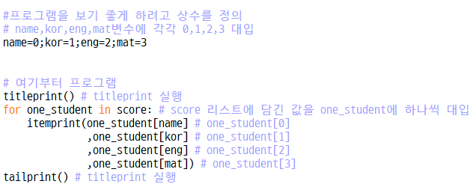

Slide 25
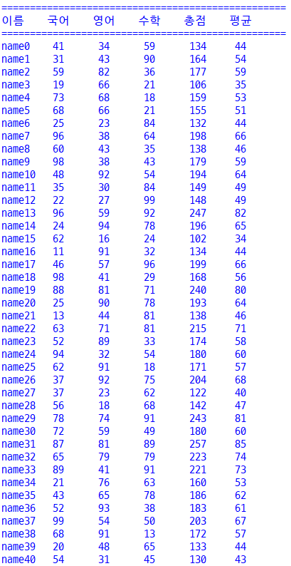
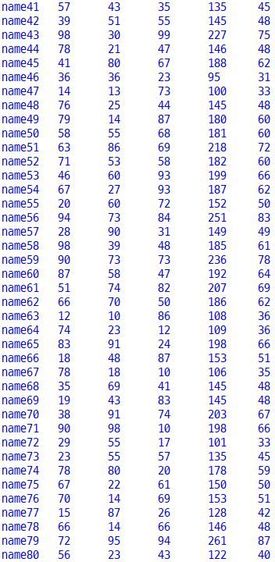
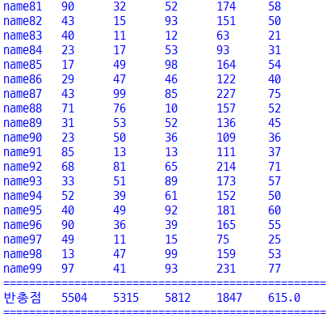
< print 결과 확인 >

Slide 26
< 튜플 >

Slide 27
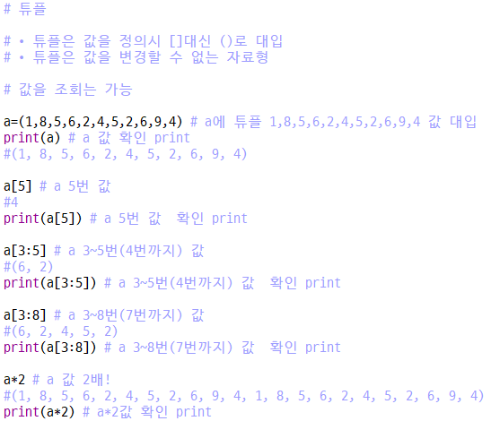

< print 결과 확인 >

Slide 28
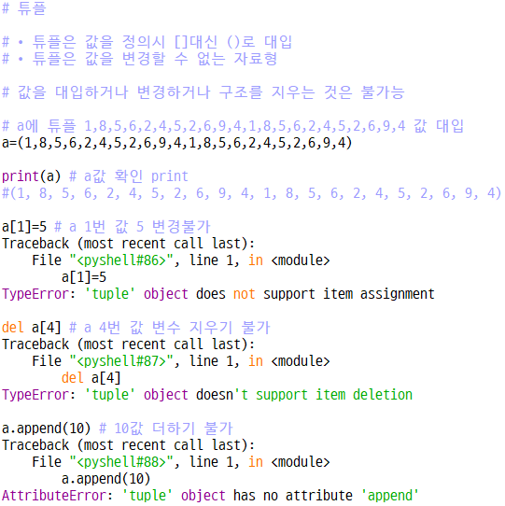
< print 결과 확인 >

Slide 29
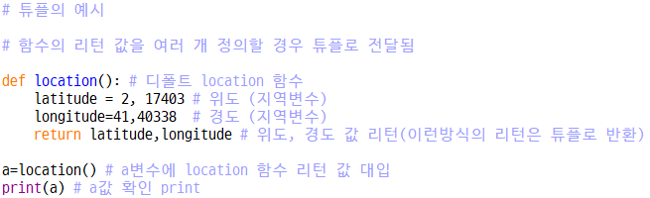
< print 결과 확인 >

Slide 30
< 8강 정리하기 >

Slide 31
